Slide 1
Efficient Implementation of Property Directed
Reachability
小组成员：唐慧敏 雷胤朝 王灿

Slide 2
1.Introduction

Slide 3
IC3
Aaron Bradley, SAT-Based Model Checking without Unrolling, VMCAI 2011
Abstract: A new form of SAT-based symbolic model checking is described. Instead of unrolling the transition relation, it incrementally generates clauses that are inductive relative to (and augment) stepwise approximate reachability information. In this way, the algorithm gradually refines the property, eventually producing either an inductive strengthening of the property or a counterexample trace.
IC3
Aaron Bradley, Understanding IC3
Notes:
首先介绍一下这篇文章的背景
这篇文章是对IC3提出了更加简单高效的实现方法
首先我们简单讲一下IC3
IC3最初是由一个叫Aaron Bradley的学者提出，它是第一个位级符号模型检查算法。它不展开转换关系，而是生成与逼近可达性信息归纳相对的一些子句。通过这种方法，算法逐步改进所要验证的性质，最终生成一个归纳强化性质或反例轨迹。
由于IC3的概念很难理解，这个作者后来又写了一篇understanding IC3。

Slide 4
IC3
1. Finite state transition system：S = ( X, I(x) ,T(X,X') )
s=a∧¬b
¬s=¬a∨b
s ⊨ F ------ s is a F-state
2. Inductive generalization:
c⇒s
3. Safety property & bad state
Notes:
下面我们介绍一些关于IC3的相关概念。
我们假设有一个有限状态迁移系统，用一个三元组来表示。其中，X表示状态变量的集合，逻辑公式I(x)表示初始状态的集合，逻辑公式T(X,X')表示迁移关系。
系统中的一个状态是对X中的所有变量的一个赋值，每个变量的赋值可以用一个字来表示，然后整个赋值其实就是这些字的合取。
下面给出一个例子
s等于a合取非b，对s取反得到的非s等于非a析取b，非s是一个子句
如果s满足逻辑公式F，称s是一个F状态
如果子句c满足下面这个公式，那么c是s的一个归纳推广
在给定的有限状态系统上，如果给出一条逻辑公式，这个逻辑公式在所有的可达状态上都满足，则称这个逻辑公式是一个安全属性。如果对于给定的安全属性，存在一个可达状态不满足这条公式，那么称这个状态是一个坏状态（bad state）。

Slide 5
IC3
4. inductive assertion —— F
I⇒F
F∧T⇒F′
5. inductive strengthening
F∧P
IC3?
property directed reachability (PDR)
Notes:
迁移系统上的一个归纳断言是一个逻辑公式F,满足下面两个公式，前面一条称为初始步，确保所有的初始状态都满足F；后面一条称为归纳步，确保F对于状态迁移是封闭的，当所有可达状态都满足这两个条件，称F是归纳的，如果在归纳的过程中发现反例，也就是出现了坏状态，则称这个坏状态为归纳的反例。
设P是一个安全属性，F是一个逻辑公式，如果F合取P是归纳的（也就是满足上面讲的那两个条件，那么称F是P的一个归纳强化。
结合上面提出的概念，简单地说，IC3就是生成一个P的强化归纳公式F，它能够覆盖掉所有的初始状态。只要P的强化归纳公式F存在，就能够证明P是一个安全属性。
IC3是艾伦提出的实现技术，而IC3中所使用的方法并没有命名，我们在本文中称之为PDR

Slide 6
Contribution
In this paper, we explore PDR and try to understand the reason for its effectiveness. We propose a number of changes to the algorithm to improve its performance and to simplify its implementation.
Notes:
本文的主要贡献是
作者不进对PDR进行了研究学习，还对该算法提出了一系列的改进去简化它的实现，提升它的性能。

Slide 7
2.Preliminaries

Slide 8
PRELIMINARIES
FSM
literal cube clause minterm
s=a∧¬b
¬s=¬a∨b
FSM is represented symbolically and can be translated into propositional logic for a SAT-solver.
Notes:
本文研究了用有限状态机建模的系统的验证问题。FSM定义了一组初始状态和一组属性状态。所提出的算法验证不存在从初始状态到坏状态的转换序列。
在本文中，我们将每一个状态变量和它的否看成一个字，在下面的例子中，a和b否都是一个字
我们称字的合取为一个立方体cube
字的析取为一个子句clause，一个子句等于相应的立方体取否
如果一条cube里包含有限状态机中定义的所有状态变量，我们称这条cube为最小项minterm
本文假设系统状态模型以符号化的方式表示，并可以将其转换为命题逻辑进行求解。

Slide 9
3.OVERVIEW OF PDR
(1) Notation.
(2) Mechanics.
(3) The Algorithm
（4）What makes PDR so effective
Notes:
接下来介绍PDR（属性定向可达性)的具体内容。主要从四个方面去介绍。

Slide 10
A. Notation-1
I ：initial states
P: property states
T:the transition relation over the current and
next state variables
blocked cubes of frame k:unreachable from the initial states in k steps or less
Notes:
I表示初始的状态，P表示为性质，T表示现有状态到下一状态的迁移。最后是k帧blocked cubes（阻塞块），表示从最初状态经过k步不可达的立方体。

Slide 11
A. Notation-2
SAT? [ P ∧ ¬s ∧ T ∧ s′ ]
If the answer is UNSAT, then it has been proved that (P∧ ¬s ∧ T) → ¬s′,and ¬s is said to be inductive relative to P
Notes:
这个sat公式表示的是在给定一个cube s（字的合取）之后，底层的sat求解器的调用。它表示的是：最开始的状态能维持性质P，但是它在cube s 之外，是否能够通过一次迁移到cube s 之中。如果结果是unsat，则证明¬s （非s）归纳相对于P。¬s 不能通过一次迁移到s。

Slide 12
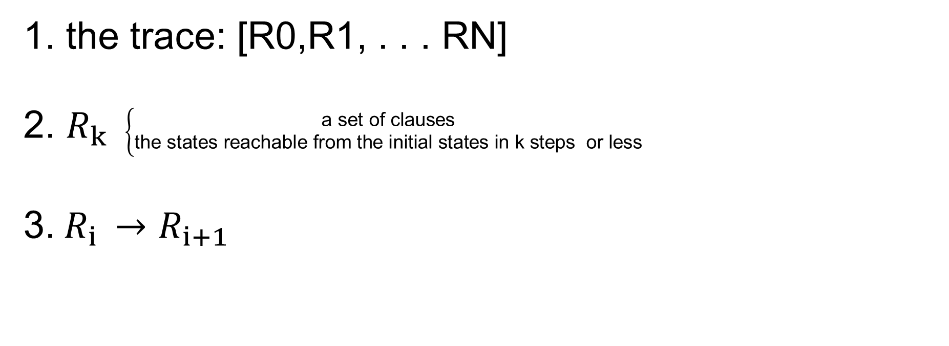
B. Mechanics -trace
Notes:
PDR维护了一个事实序列，从R0到RN，R0简单定义为最初的状态，对于k>0,RK是一系列子句的集合，表示从I开始k步可达空间的一个上逼近。第三点是说Ri包含在Ri+1中，且Ri+1的每个子句又存在于Ri。

Slide 13
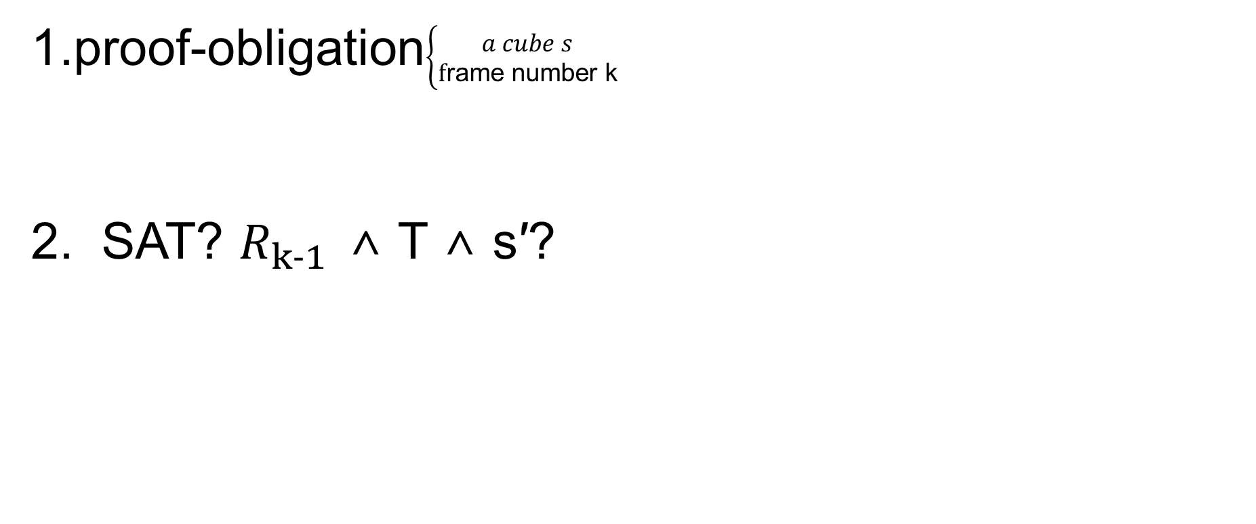
B. Mechanics-（ proof-obligation）
Notes:
PDR同时维护了一个证明义务的集合。每个证明义务包含一个立方体s和帧数k。S表示坏状态的集合或者是一次或多次迁移能到达坏状态的状态集合。K表示的是在trace序列中s一定被证明不可达或者性质失效的一个位置。PDR的核心在于处理证明义务并从中获取新的事实。
看第二个式子，如果答案是unsat，说明Rk-1的事实能在k位置阻止s，所以此时可以把子句¬s 添加到RK。然而，由于前面所提到的trace的包含关系，对于i<k,要把相同的子句添加到前面的事实Ri中去。但这样是否合理呢？将Rk-2去替换Rk-1,答案依然unsat，同理最终返回到初始状态，最后唯一要检查的是s是否与初始状态相交。如果s不被R0阻断，则无法通过¬s强化TRACE。使用这种方法，学习子句的质量取决于义务证明中的立方体的大小。实际上，这些立方体往往有许多文字，而¬s是一个弱事实。对于PDR的性能来说，尝试学习更强的事实(即具有更少文字的立方体)是至关重要的。

Slide 14

B. Mechanics
Notes:
PDR就是通过操纵trace和证明义务的集合，PDR派生新的事实并将它们添加到trace，一直到达到以下条件之一就结束：要么产生一个证明性质P的归纳不变式,要么在步数为0时添加了一个证明义务，其立方体与初始状态相交，可以理解为出现反例。

Slide 15
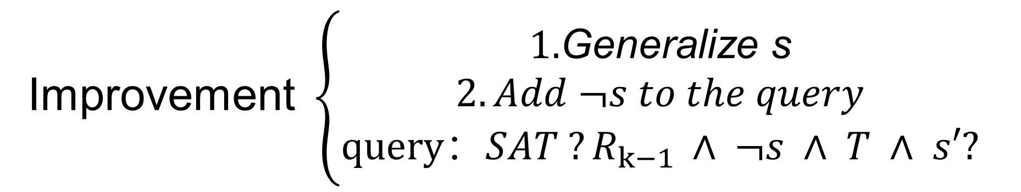
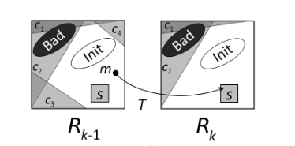
B. Mechanics
Notes:
为了PDR学习更强的事实（即具有更少文字的立方体），本文提出了两种提高的方式。
第一种是概括推广s。S是文字的合取，可以转化为单位的子句，实际上在证明UNSAT时不是所有的子句都是必要的。任意的与未使用的子句相关的文字都可以删除，并且不会影响UNSAT的结果。还有一种方法是逐个删除文字。如果查询在删除一个文字的情况下仍然UNSAT，则很好。如果不是，就把文字放回去。有一点要注意，如果删除一个字后s与初始状态相交，就我们不能删除它，即便结果是UNSAT。
第二种是添加¬𝑠 到query中。添加一个额外的连接意味着query更有可能是UNSAT，这提高了删除文字或是学习子句的机会。这样的扩展如图所示，从图中可以看到，文章尝试找到一个最小项m经过一次迁移到s中。如果query回答是unsat，那么一个在s外的点经过k次迁移依然在s外面。而在概括s时，我们必须确保cube不与初始状态相交。这两条就共同证明了s在k步内不可达。
接下来考虑query是sat的情况。如果是sat，则Rk-1不能在k步时阻止s，在第k-1步一定学习了新的事物。于是可以在s的原象中提取最小项m，于是有新的证明义务（m，k-1）。

Slide 16
B. Mechanics
Reducing proof-obligations by ternary simulation.
Ternary logic has three values: 0, 1, and X.
The binary semantics is extended by:
(X ∧ 0 = 0), (X ∧ 1 = X), (X ∧ X = X), (¬X = X).
Notes:
PDR的运行时间大部分花在了 删除文字来概括cubes上。由于最小项m最长，作为进程起点是不理想的，为了缓解这种情况，作者通过使用三元模拟来缩小证明义务。对满意的查询，提取最小项m，为触发器的输入输出提供数值。依次探索每个触发器并将其值改为X，并传播使用三元模拟的效果。如果X没有出现在任一个触发器的输入中，则被探索的触发器（状态变量）可以在证明义务中删除。要是X到达了s中的一个触发器，则取消该传播和探索，转向下一个触发器。

Slide 17
C. The Algorithm
properties of the trace：
(1) R0= I.
(2) All Ri except R0 are sets of clauses.
(3a) Ri→ Ri+1.
(3b) The clauses Ri+1is a subset of Ri for i > 0.
(4) Ri+1 is an over-approximation of the image of Ri.
(5) Ri→ P, except for the last element RN of the trace.
Notes:
讲PDR的算法之前先说trace的五条特性的。R0代表了初始状态，所有的Ri都是子句的集合。Ri包含Ri+1，并且Ri+1的子句是Ri子句集的子集。Ri+1是Ri象的一个上逼近。第五条表示了Ri中除了最后的RN都包含性质P.

Slide 18
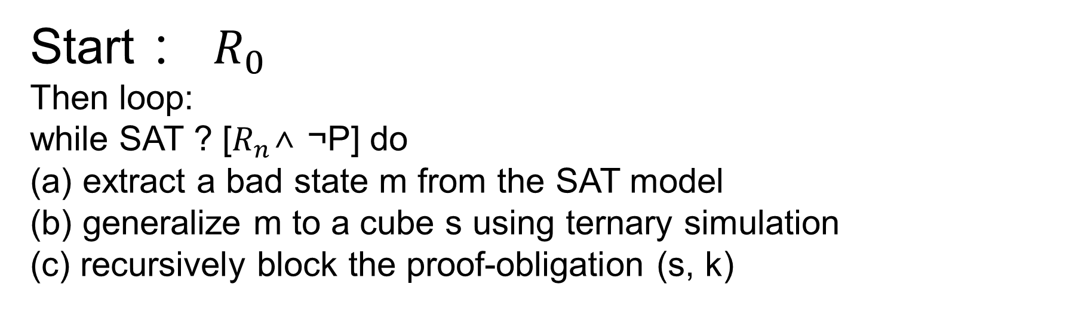
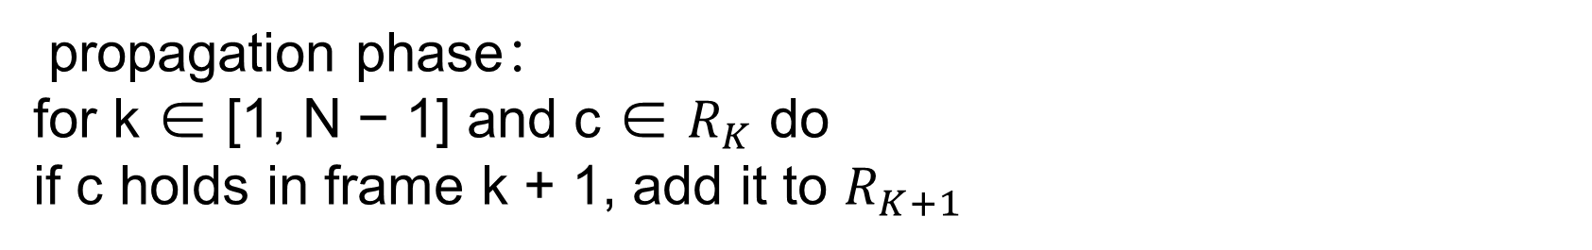
C. The Algorithm
Notes:
算法开始，trace中只有R0，主循环如上所示。循环内部的步骤为：先从sat模型中提取一个坏状态m，然后使用前面所说的三元模拟将m概括为一个立方体s，递归地阻塞证明义务（s，k）。当循环结束，该性质P使用于Rn，并且一个空的步数会添加到trace中。算法根据新的步数将会重复上面过程,但首先执行一个传播阶段:c属于RK，如果c在步数k+1时保持不变，就添加到Rk+1中。

Slide 19
C. The Algorithm
TERMINATATION：
(1) a proof-obligation at frame 0 intersects with
the initial states
(2) an inductive invariant that proves the property.
Notes:
执行pdr算法，最终有两种算法的终止方式。一种是在步数0的证明义务与初始状态相交，这种可以理解为在证明某一个性质的过程中找到了反例，最终使该性质失效。第二种就是找到了一个归纳不变式能够证明该性质。

Slide 20
D. What makes PDR so effective
PDR sticks to the facts it has learned
If what PDR has learned at a frame is too weak, it can repair the situation by learning new clauses
has a very targeted approach to producing small facts by its literal removing scheme
Notes:
为什么PDR效果这么好？可以从以下3点去说明：一是pdr会尽可能长时间地坚持它学习到的事实。二是如果PDR在某一步学的东西太弱，它可以通过学习新的子句去修补这种状态，而同样条件下IMC只会放弃所有的工作重启。第三点是PDR能通过文字消除方案针对性地产生小的事实。

Slide 21
4. IMPLEMENTATION
Notes:
这一节我们讲解PDR的实现。

Slide 22
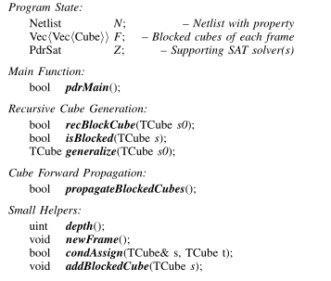
the functions implementing PDR
Notes:
这样一个伪代码的执行过程大概是，pdrMain()将使用“recBlockCube()”递归地阻塞最终时间步数的坏状态，直到性质成立。然后调用“propagateBlockedCubes()将trace中所有步数中的阻塞的立方体向前推进到它们保持的最新步数。在过程中可以利用isblocked函数检测一个证明义务是否完成，可利用generalize函数缩短cube。

Slide 23
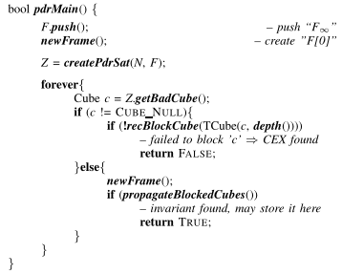
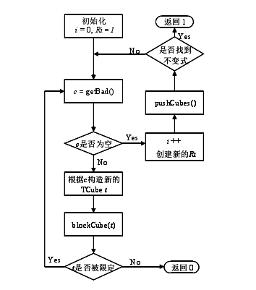
pdrMain()
Notes:
这是函数pdrmain的主要过程。F的最后一个元素(称为“F∞”)包含了所有k被证明不可达的立方体，它们的否定构成了一个合适的归纳不变量。函数newFrame()会在F∞之前插入一个新的帧。
从函数的过程上理解，通过getbadcube获得一个坏立方体c，如果c不为空即c为坏立方体后在进行判断，如果recblockcode为非，即递归地限定c中的坏状态是失败的，则返回false，说明找到了反例，pdr算法结束。如果c此时为空，添加新的帧，调用propagateBlockedCubes()，如果执行成功，就返回true，说明找到了不变式。
具体总流程与右图展示的IC3算法总流程类似。

Slide 24
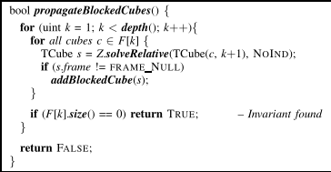
propagateBlockedCubes()
Notes:
该函数对应的是pdr主要算法中的传播阶段，传播算法的本质是进一步收缩已知的逼近空间，在收缩的过程中，一旦探测到了两个相邻状态空间相等，说明算法找到不动点，算法终止。在本文的算法描述中是当F向量中的立方体数为0时说明找到不动点，返回true。

Slide 25
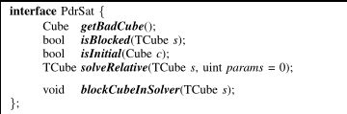
PDR implementation abstracts the handling of SAT calls through the interface
Notes:
该图展示的是PDR的SAT查询的抽象接口的实现。前四个函数对应于实际的SAT查询。getBadCube()方法返回在最后一帧中尚未限定的坏状态的cube。如果cube s在某一时刻被阻塞，方法isBlocked(s)返回TRUE。如果cube c与初始状态相交，方法isInitial(c)返回TRUE。方法blockCubeInSolver(s)向PdrSat报告已经在向量F（每一时刻的被限定的立方体集合）中添加了一个立方体。
最后，solverelative使用扩展查询(Q2)测试s.cube是否可以在s.frame上被限定。
如果回答是unsat，则返回一个新立方体z，该立方体是s的子集。该方法不仅保证了s.cube在frame s中被限定，而且实际上子集z.cube在后面的一个frame中被限定。
如果回答是sat，则返回一个对cube s原象的最小项的推广。返回的立方体z.cube的所有状态都可以在一次迁移中到达s.cube。

Slide 26
5. SAT SOLVING
Notes:
这一部分主要讲：使用MINISAT和单个SAT实例实现PdrSat接口的solveRelative()的细节。

Slide 27
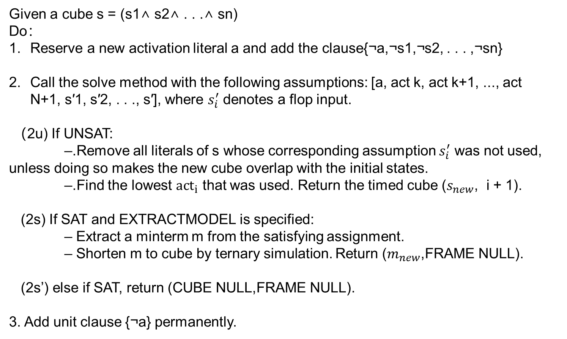
solveRelative()
Notes:
讲函数的具体步骤前先说几个重要的特征：
一是minisat允许通过假设文字来实现增量的sat（假设文字可以理解为在一个sat请求中暂时的假设子句集），在sat调用结束后，假设被消除并且新的正规的子句会在下一次sat调用前加进来。
二是对于UNSAT调用，MINISAT会返回证明中使用的假设的子集。
三是无论何时新的帧添加到trace中，一个新的激活文字acti会被保存。所有在此帧中学习的子句会通过 扩展。
该函数的具体步骤分为三步：第一步先保存一个激活文字a，然后添加以上子句；
第二步在假设条件下寻求解决方法：
结果是unsat的话，则消除所有与假设si’相关的未使用的文字，除非新立方体与初始状态重叠。然后找到使用最低的acti，返回带有时间的立方体Tcube。
如果是sat并且提取模型被指定，就从满意的任务中提取最小项m，通过三元模拟缩短m。
如果结果仅仅是sat，返回空立方体和空时间。
第三步就是永久地添加单位子句非a。

Slide 28
6.Experimental analysis
Notes:
作者进行了很多实验来评估PDR的实施，在接下来这一部分介绍通过实验发现的一些有趣的结果。

Slide 29
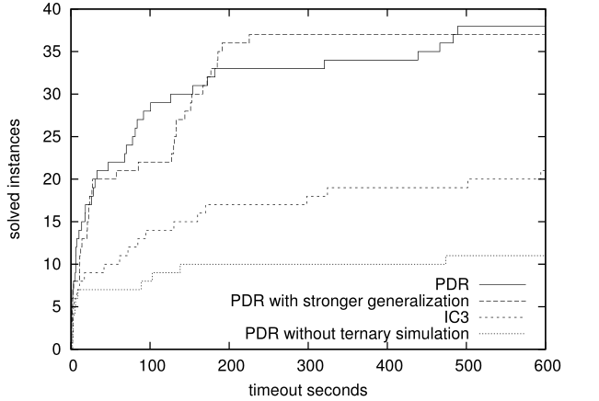


A. Comparison of IC3 and PDR
PDR solves almost twice as many instances as the original IC3
Notes:
在进行实验将IC3与PDR进行比较时发现了一些有趣的结果
这个图体现了对PDR、IC3以及另外两种修改版的PDR在解决工业问题上的比较。在10分钟的超时时间内IC3和PDR共解决了42个工业问题，其中PDR解决了38个，IC3解决了21个，从这可以看到PDR解决的问题数量几乎是IC3的两倍。
图中的第三列和第四列分别是没有三元模拟的PDR的性能情况和更强的立方体泛化的效应。

Slide 30
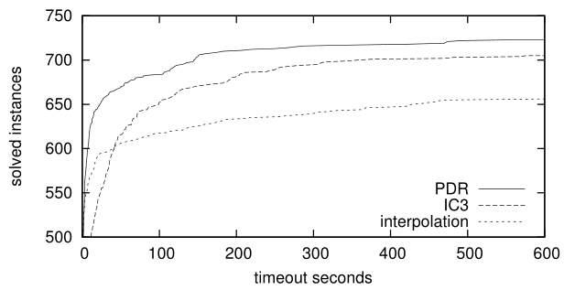
A. Comparison of IC3 and PDR
solve UNSAT instances：14% difference
PDR vs IMC : 420 vs 362
solve SAT instances：3% difference
PDR vs IMC : 303 vs 294
The difference between PDR and IMC is mostly on UNSAT problems
Notes:
这个曲线图显示了PDR、IC3和IMC在HWMCC10基准上的性能对比。仔细观察PDR和IMC（短虚线）,发现差异主要在UNSAT问题上
其中PDR解决了420个，而IMC解决了362个，他们之间的有14%的差异。而在SAT的情况下，数字是他们解决例子的数量相差只3%。

Slide 31
B. Ternary simulation
Without ternary simulation, the implementation of PDR drops way below IC3
Reason：IC3 never had ternary simulation
ternary simulation has a big impact
Notes:
对PDR的其中一个修改就是使PDR没有三元模拟，图中虚点画的这条曲线就显示了这种PDR的性能。
与实线所表示的PDR以及短虚线所示的IC3的性能相对比可以发现，三元模拟对性能的影响很大。如果没有它，PDR的执行将会远远低于IC3。
其中一个原因可能是IC3从来没有三元模拟，Bradley实施了一些其他的技巧来补偿这种损失，特别是在立方体推广中删除每个SAT调用的多个字。

Slide 32
B. Stronger cube generalization
The modified procedure will try to remove a literal even if the SAT query is satisfiable by exploiting the non-monotonicity.
this technique was not helpful
Notes:
另一个对PDR的修改就是使PDR有更强的立方概括，图中长虚线（第二条）画的这条曲线就显示了这种PDR的性能。
通过观察对比（实现表示的）PDR与修改后的PDR的性能可以得出的结论是，立方概括这种技术没有帮助。
即使通过利用非单调性可以满足SAT查询，修改后的过程也会尝试移除文字。就像在IC3中一样，这是针对三个随机字面值完成的。

Slide 33
C. Effect of changing the semantics of RN
The approach of IC3 has two effects compared to PDR
When a new frame is opened, the property is known to hold, so P can be added to the relative induction SAT query.
the final invariant ：Ri∧P
R∞ may depend on P
2.Seeding the recursive cube-blocking with minterms of the pre-image of P to a one-step target-enlargement.
Notes:
下面是研究改变名词短语语义的影响
正如第三章第三节所指出的，PDR与IC3的不同之处在于，PDR不要求轨迹的最后一帧来完成改变语义的这个性质。
与PDR的改变语义的方法相比，IC3的方法有以下两个不同的效果:
(1)当一个新的框架打开时，属性是已知的，因此可以将P添加到相对归纳SAT查询中。这意味着最终的不变量将是Ri∧P的形式，而不仅仅是Ri，并且R∞中的子句可能依赖于P。
(2)用P的预图像的最小项而不是用P的最小项来播种递归立方体分块对应于一步目标放大。
作者研究了第一个差异是否对运行以前的PDR实现有任何影响，该实现在这方面具有与IC3相同的行为(但包括三进制模拟和其他改进)。

Slide 34
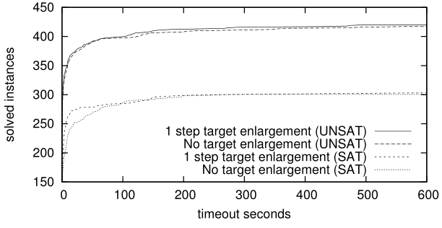
Effect of target enlargement
target-enlargement improves the performance for simple satisfiable problems solved in less than 100 seconds
Notes:
对于上面所说的第二个区别，也就是目标放大，可以通过对设计进行预处理来实现
图中显示了目标放大对HWMCC10基准的影响，
观察曲线可以注意到，它提高了在不到100秒内解决的简单可满足问题的性能。这种差异足以推动扩大目标的使用。
针对以上两个差异的研究，作者认为，对原始算法的修改没有造成性能的损失。它使实现更简单，并且它具有额外的好处，即R∞是一个适当的不变量，可以用来加强其他并行运行的证明引擎，或者对合成有用。

Slide 35
D. Runtime breakdown
20% in propagateBlockedCubes()
80% in recBlockCube()
generalize() and solveRelative().
Satisfiable calls to the SAT-solver are about twice as common as unsatisfiable ones, and 5x more expensive.
Notes:
为了确定未来改进的方向，作者在几个例子上运行了PDR的仪表化版本。
运行结果表明，大约20%的运行时间花在了propagateBlockedCubes()上，80%花在了recBlockCube() 上——其中大部分是在generalize()中，但也有很大一部分是在第一次调用solveRelative()时。
对SATsolver的可满足调用是不可满足调用的两倍，而且昂贵5倍

Slide 36
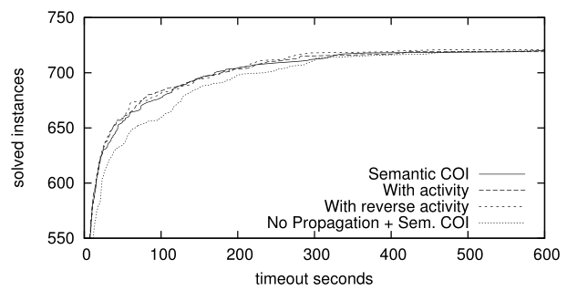
E. Other things
the effect of the extended query vs. the original
evaluated the proposed activity scheme of IC3, which controls the order in which literals are tried for removal.
implemented a technique called
semantic cone-of-influence.
Notes:
作者还对以下几个方面进行了尝试
1.评估了扩展查询与原始查询的效果。
虽然扩展查询查询给出了明显的性能提升，但即使没有它，PDR也能非常好地工作(它解决了704个问题，而不是723个问题；超过插值，解决了656个问题)。
2.评估了IC3提出的活动方案，
该方案控制了尝试移除文字的顺序。我们以相反的活动也就是“最差”顺序来运行它，并没有看出有什么不同(图中的长短虚线没有什么差异)，也看不出与静态顺序有什么不同
3.实现了一种称之为影响的语义锥的技术。在每个主要回合结束时，跟踪中不需要证明最终帧属性的所有立方体都被移除。这种分析可以通过一系列与前向传播成本大致相同的SAT调用来完成。该方法移除许多多维数据集。然而，如右下角这个图中显示的，在打开这个的情况下运行PDR并没有给出任何明显的加速，但是它也没有降低性能(因此做语义COI的成本被改进所摊销)

Slide 37
E. Other things
modify MINISAT that only does BCP in the cone-of-influence of the flops in the query.
implemented a non-monolithicversion of PDR that helps to localizing the SAT solving better
finds an inductive subset of RN after propagating the cubes forward
made an extension that allows PDR to develop and use an abstraction
Notes:
因为大部分时间都花在可满足的SAT调用上，这部分是因为MINISAT总是返回完整的模型，所以我们做了一个MINISAT的修改版本，它只在查询失败的影响范围内做BCP。这个版本，解决了几个测试基准点。
作者还实现了PDR的非单片版本，这有助于更好地定位SAT求解，特别是与频繁的求解器循环一起使用。
制作了一个版本，在向前传播立方体后，找到了RN的归纳子集。这样会发现真正的归纳不变量，可以放入F∞中。
做了一个扩展，允许PDR开发和使用一个抽象，其中一些触发器被认为是主要的输入。这个实现起来相对比较直截了当。使用本地化抽象的唯一棘手的部分是当它与基于证明的抽象结合时[5]，这可以在PDR的操作过程中缩小当前的抽象。原因是，如果我们对初始状态应用一个更小的抽象，图6中的断言将不成立。解决这个问题的方法是引入一个复位信号，在帧0的触发器输出端给出正确的值，然后让所有触发器都不初始化。

Slide 38
Thank you！

